Slide 1
博弈论
湖南师范大学
罗迅

Slide 2
博弈论（Game Theory）
《孙子兵法》
冯·诺依曼
约翰·纳什

Slide 3
囚徒困境
A、B两个嫌疑人分别单独接受审讯
其中一个坦白，而另一个抵赖，则坦白人释放，抵赖者判刑10年
双方都坦白，均判刑8年
双方都抵赖，由于没有其他证据以证明更严重的罪行，双方均判刑2年

Slide 4
合作案例
100个参会人，1个主持人
每个参会人分别单独的缴纳一定的会费
如果总会费超过499元，则主持人将向每参会人返还6元
如果总会费未超过499元，则全部归公，一分不还
这是一个有趣的实验，有条件可以做一下

Slide 5
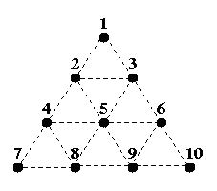
ACM之博弈问题
POJ1085
双方轮流连线
如果能够完成一个三角形，则再走一步
给定残局，问，谁能获胜
动态规划

Slide 6
博弈论题目的一般性想法
首先，双方都是高手且理性
  每一步都全局最优
  即使输，也要走全局最优，使得输得最少
动态规划——每个局面，唯一确定一个状态
  局面可以是不同初始条件的开局
  也可以是同一初始下不同的残局

Slide 7
博弈题目的一般性想法
令胜负结果是一个整数分值，双方得分高者获胜
站在先手角度，每一步都希望得到最大分
站在后手角度，每一步都希望对方得到最小分
显然，你不能只考虑一步或者两步

Slide 8
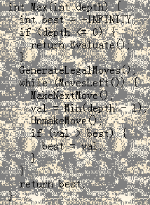
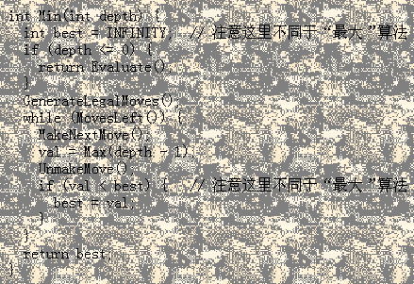
最大最小值函数

Slide 9
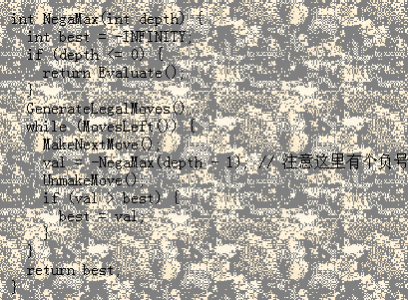
负值最大函数

Slide 10
Nim游戏
POJ2234
若干堆、若干个石子
双方轮流从一堆中取出可取的数目
拿走最后石子者获胜，取无可取者失败
给定初始条件，先手能否获胜
  3，Yes
  1，1，No

Slide 11
Nim问题
Impartial Combinatorial Games，ICG
  两个人参与，交替走棋
  可能的走法在一个有限集合里选取
  游戏局面无后效性，未来与过去无关
  如果某选手无法走动，则判负

Slide 12
Nim理论
任何一个局面必然二属其一：当前先手必胜（N位置）、当前先手必败（P位置）
数学定义：
  终态是P位置
  能够移动到P位置的状态是N位置
  只能去N位置的状态是P位置
注解：走投无路就是必败，就是P啊

Slide 13
示例
Nim问题中的（3,3），这是一个P
这个位置往下有3种走法
  （3,0），显然是N
  （3,1），也是N；因为从（3,1）可以走到（1,1），而（1,1）是P
  （3,2），简单枚举就知道也是N
所以，（3,3）无论怎么走都走到N，则（3,3）是P
反过来，（3,1）既可以走到（1,1），也可以走到（2,1）或者其他状态，但只要（1,1）是一个P位置，（3,1）就是一个N位置

Slide 14
Nim问题的解法
所有堆的石子数目求异或，为0则是P位置
证明：
  终态满不满足该条件？满足
  异或非0的N位置能不能移动到异或为0的P位置？能，找到非零的最高位进行操作
  异或为0的P位置是不是只能移动到异或非0的N位置？是，因为无论怎么移，异或和一定变成非0

Slide 15
Mex函数
运算对象是一个集合
最小的不属于该集合的非负整数
mex({0,1,2,4}) = 3
mex({2,3,5}) = 0
mex(空集) = 0

Slide 16
SG函数
定义在有向无环图
g(x) = mex( { g(y) | y是x的后继 } )

Slide 17
SG的性质
所有终态的sg为0
如果已知一个点的sg是0，则它的所有后继的sg均不为0
如果已知一个点的sg非0，则它必然有一个后继sg为0
通过这三条定义可知：
sg为0的点就是P位置

Slide 18
SG 的应用
首先判断是否可以使用SG
其次将游戏分解成多个独立的小游戏
再次计算每个小游戏的SG值
  前驱与后继的关系
游戏总的SG值是各小游戏SG值的异或和

Slide 19
题目列表
hdu1404，DP + DFS
POJ2960，SG函数
hdu1729，SG函数，SG函数的求法
hdu1730，极其简单
hdu1760，DP+DFS，建立SG函数的概念
hdu1809，与上题类似，体现SG的价值
POJ2425,hdu1524，SG函数可解，应该有更好的实现思想

Slide 20
题目列表
ZOJ1913，加减法
ZOJ1893，乘除法
ZOJ1024，奇偶性
上述题目都可以用SG的思想，但直接使用数学思维会更简便。

Slide 21
题目列表
HUNNU10884，可能出现平局

